Slide 1

NAŠE OBEC
AUTORKA
KRISTÝNA
KOLLÁROVÁ

Slide 2
OBECNÍ ÚŘAD
31.5.1961
V TUTO DOBU V BUDOVĚ ÚŘADOVALO ZAČÍNAJÍCÍ DRUŽSTVO (JZD)
V ROCE 1986 BYLA PROVÁDĚNA PŘESTAVBA
(MNV)
OBECNÍ ÚŘAD SI TAKÉ NAŠEL MÍSTNOST NA KNIHOVNU.
V ROCE 2016 ZDE ŽILO 643 OBYVATEL.
(NOVÝ STAROSTA JE JOSEF NOVOTNÝ)

Slide 3
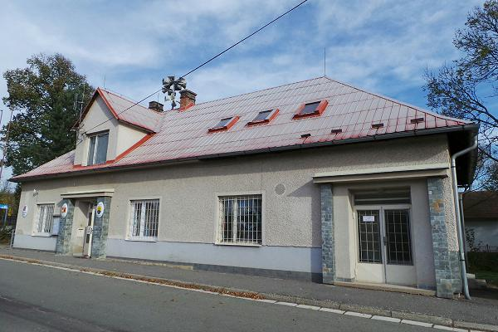

Slide 4
ZÁKLADNÍ ŠKOLA
ŠKOLA BYLA DOSTAVĚNÁ V ROCE 1911
VE STEJNÉM ROCE BYLA OTEVŘENÁ
NAŠE ŠKOLA PROCHÁZELA POSTUPNĚ KOMPLETNÍ REKONSTRUKCÍ

Slide 5
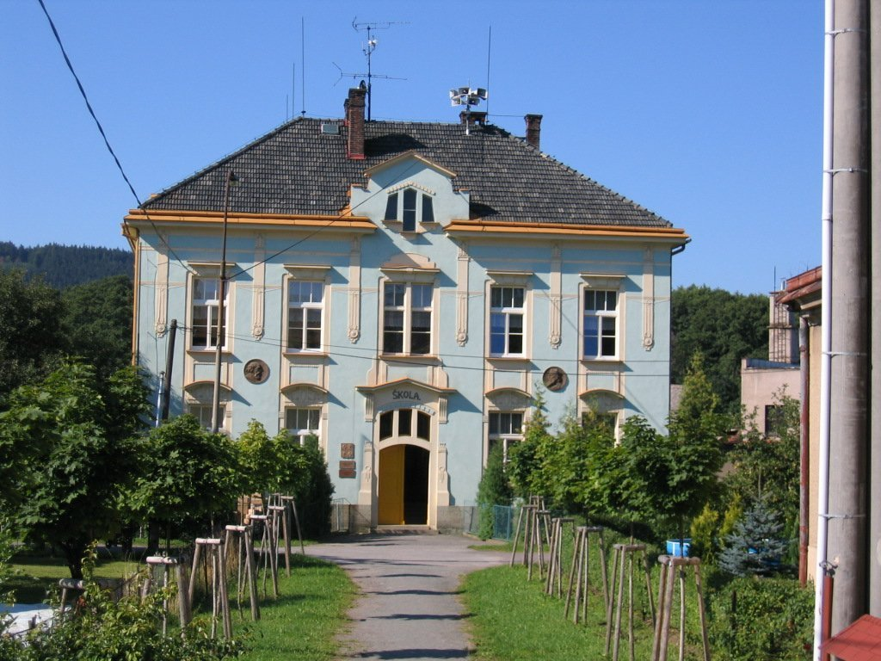

Slide 6
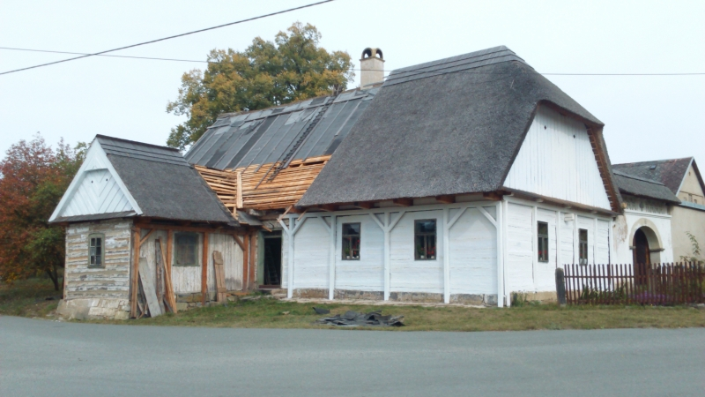
HOSPODA U KARLA IV.
BYLA NOVĚ OPRAVENA

Slide 7
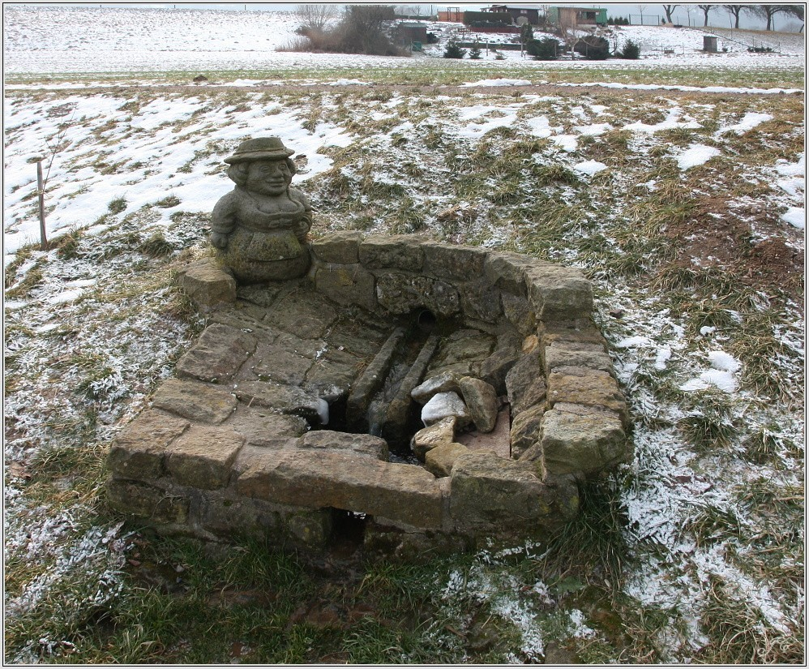
STUDÁNKA

Slide 8
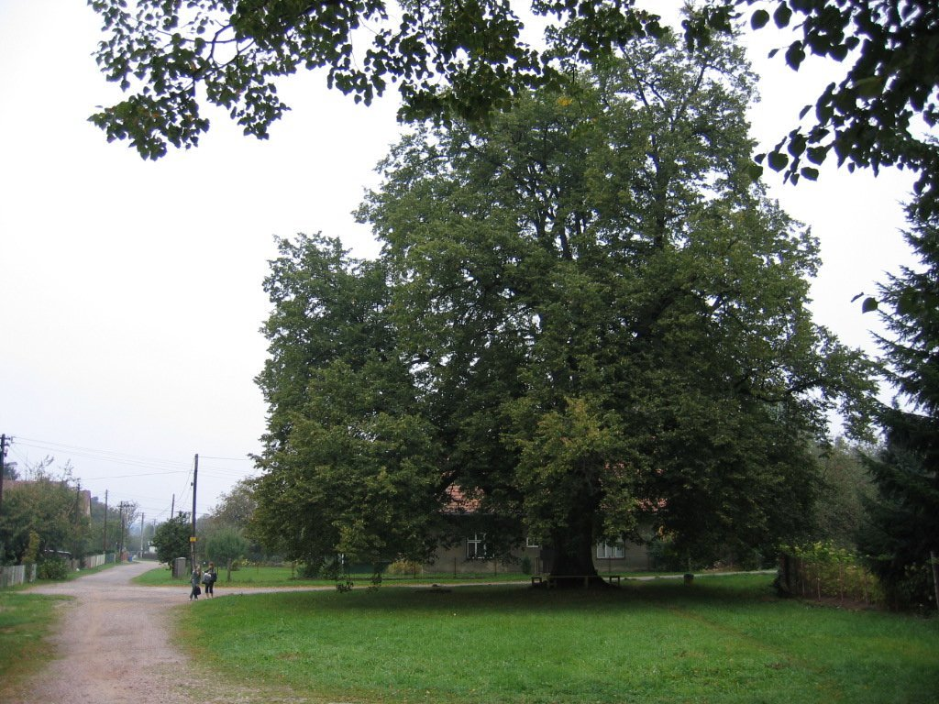
LÍPA
LÍPA JE NARODNÍ STROM OBCE

Slide 9
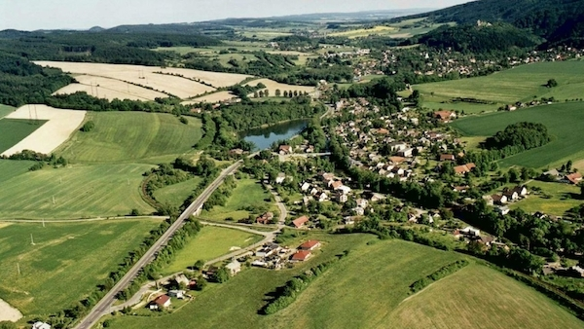
První zmínka o obci pochází z roku 1356.

Slide 10
KONEC ZVONEC……………..
TO JE KONEC

